Slide 1

  Milyen egy jó térkép?

Slide 2
Mi a térkép?
A térkép egy függvény.

Slide 3
Mit, mire képez?
térbeli pontokat síkbeli pontokra
számpárokat számpárokra
Jellemezzük!
Értelmezési tartomány: gömbfelület/szélesség, hosszúság
Képhalmaz: lap amire a térkép készül/valós számpárok
Értékkészlet: a térkép a lapon/koordináták

Slide 4
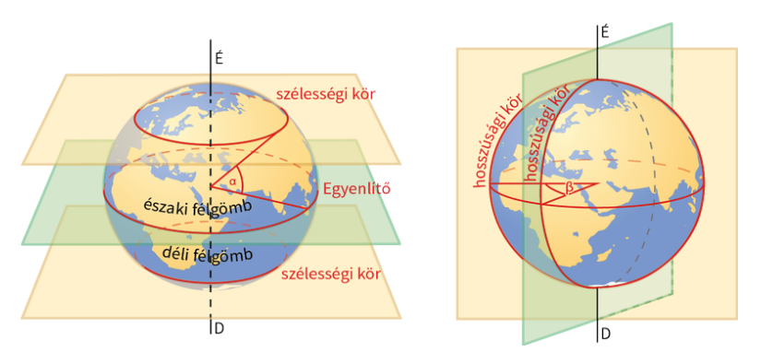
Szélességi és hosszúsági fokok

Slide 5
Hogyan készül a térkép?

Slide 6
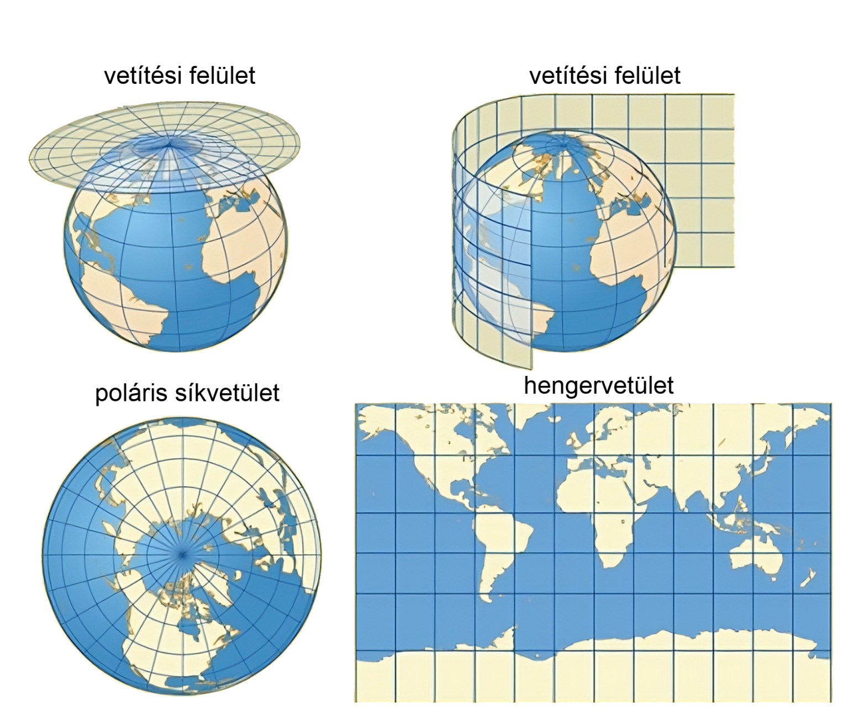
Hogyan lehet a Föld felszínét a síkra levetíteni?

Slide 7
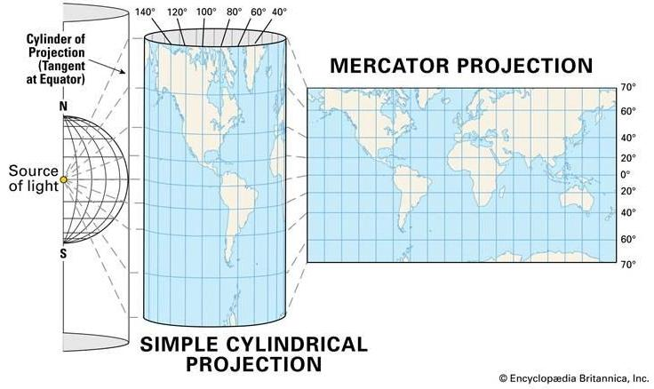
A Mercator-vetület

Slide 8
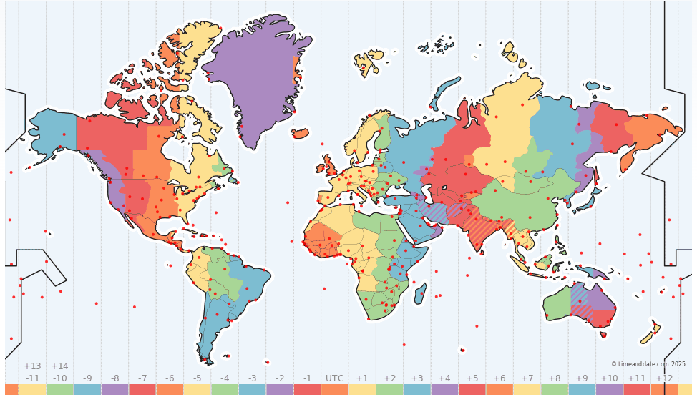
A Mercator-vetület

Slide 9
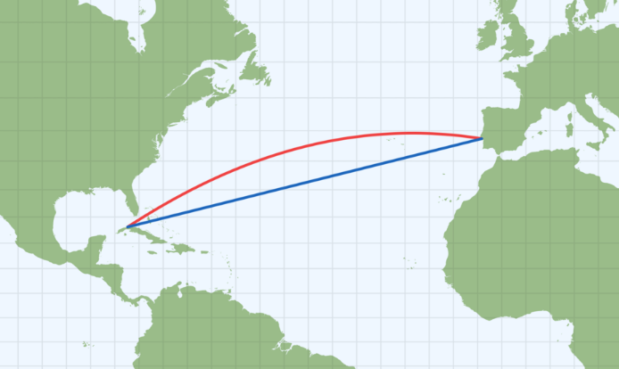
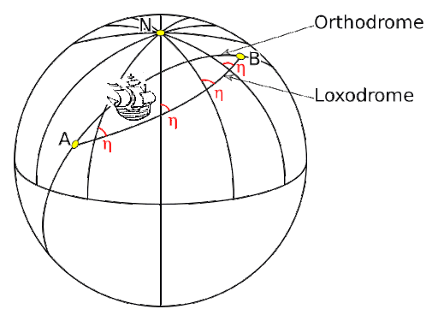
A Mercator-vetület

Slide 10
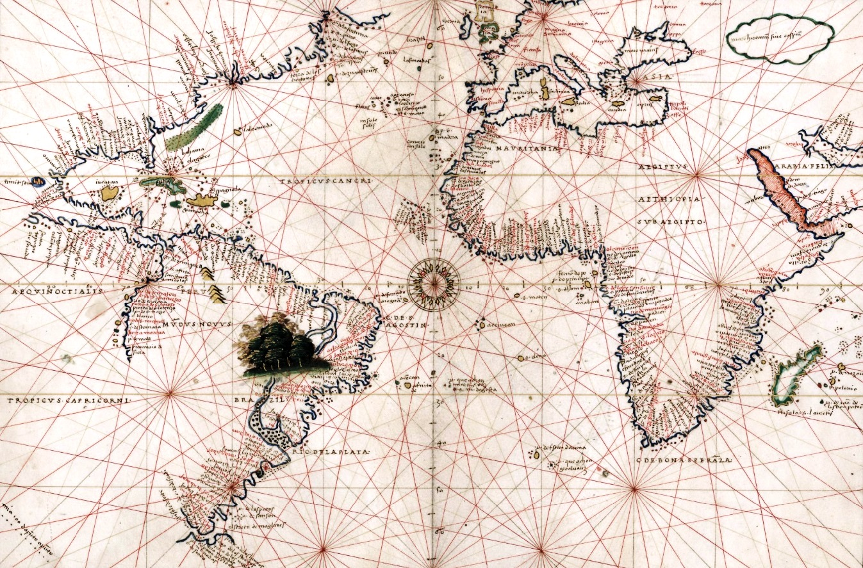
Portolán térkép

Slide 11
J Á T É K

Slide 12
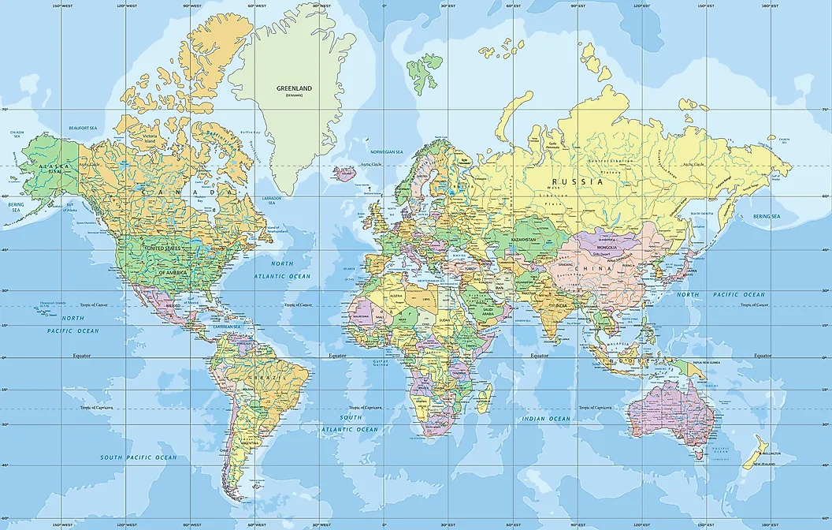

Slide 13
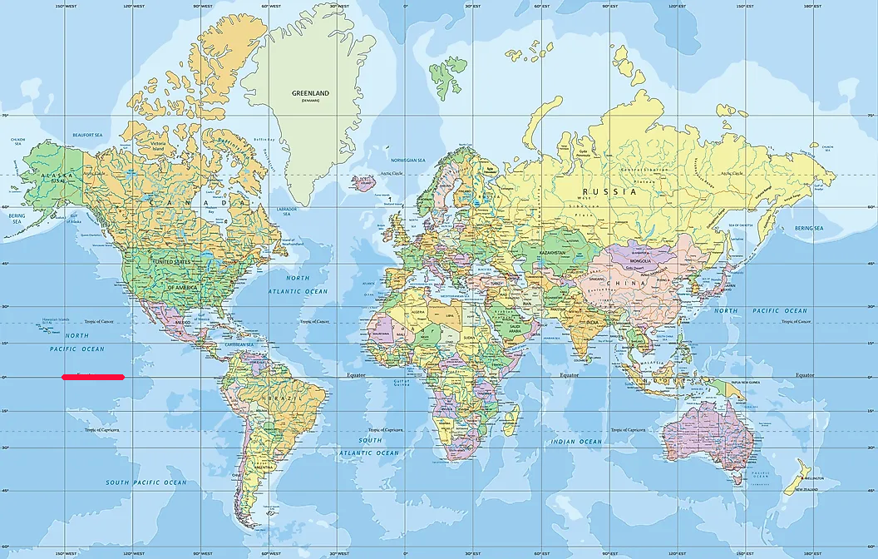

Slide 14
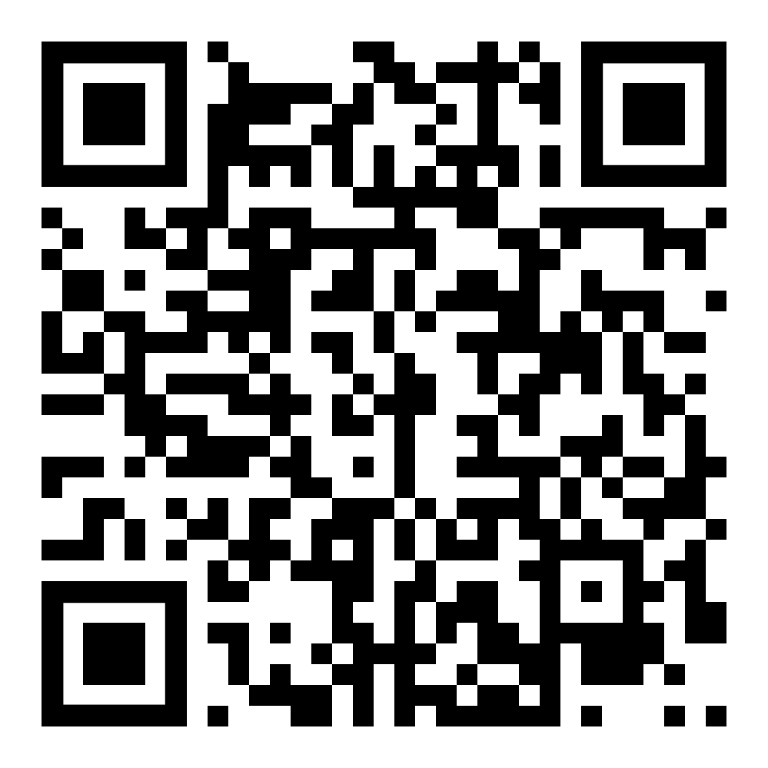
Tippeld meg a távolságot!
https://vizilo11.github.io/Mercator/Mercator_Guessing.html

Slide 15


Slide 16
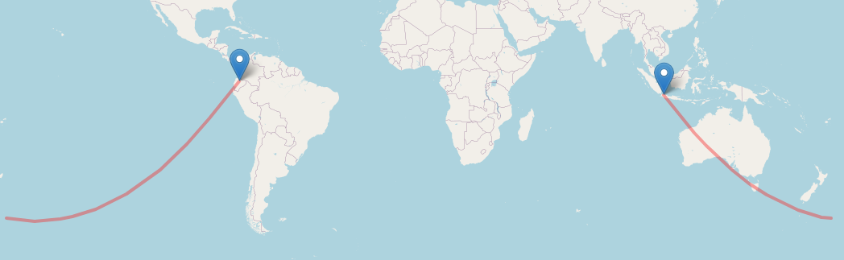
Quito - Jakarta
19 090 km

Slide 17


Slide 18
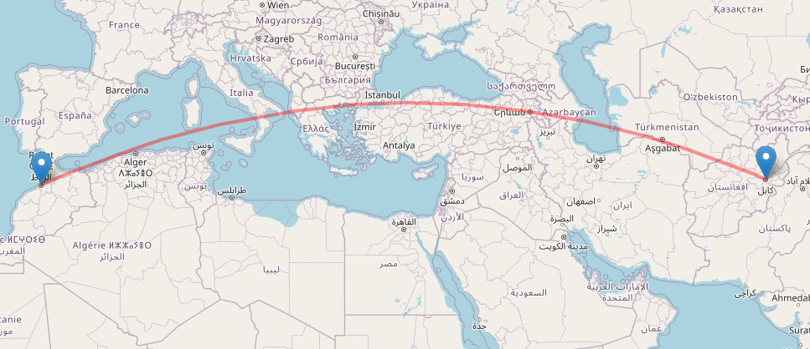
Kabul - Rabat
6803 km

Slide 19


Slide 20
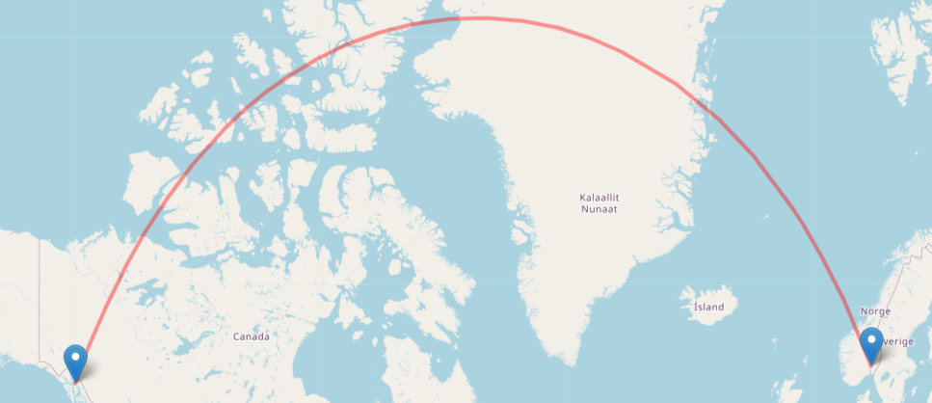
Oslo - Juneau
6524 km

Slide 21


Slide 22
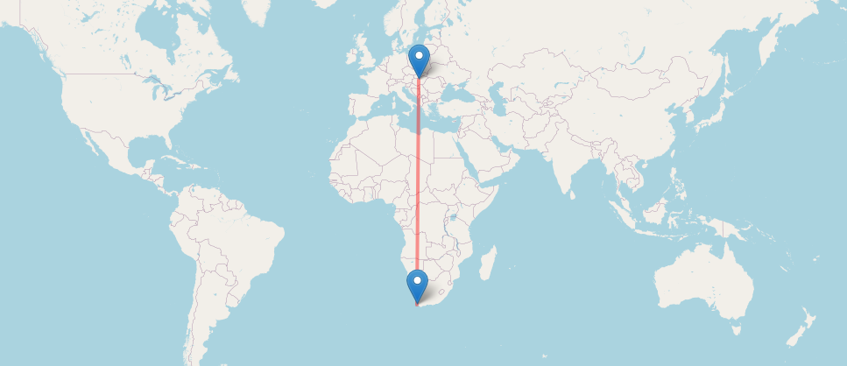
Budapest - Fokváros
9054 km

Slide 23


Slide 24
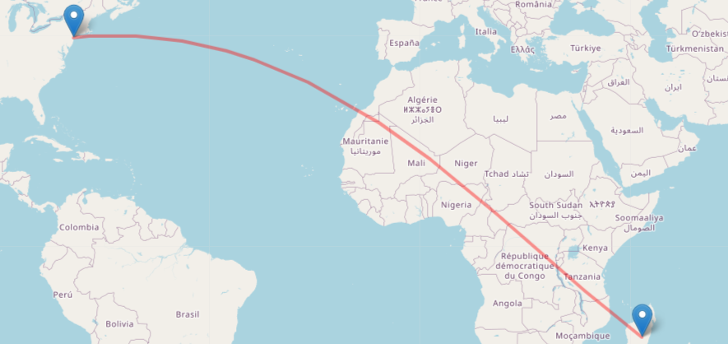
New York - Antananarivo
14 001 km

Slide 25
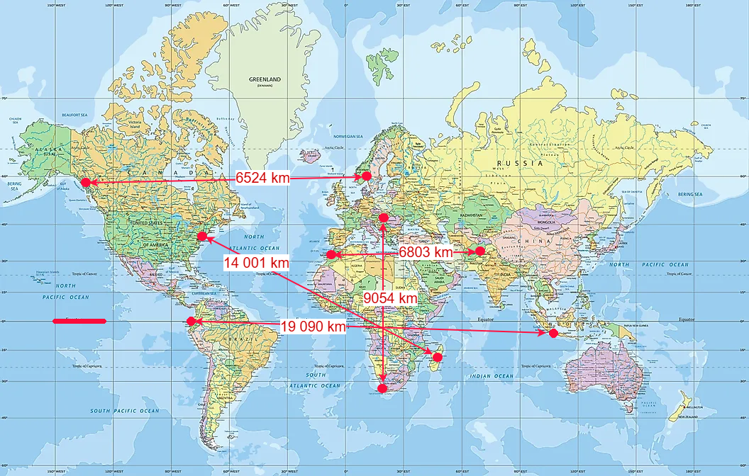

Slide 26
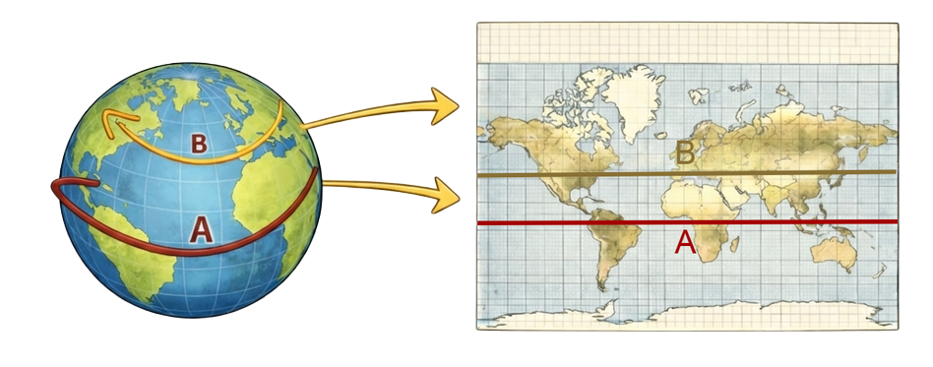
Meglepő távolságok?

Slide 27
Meglepő távolságok?

Slide 28
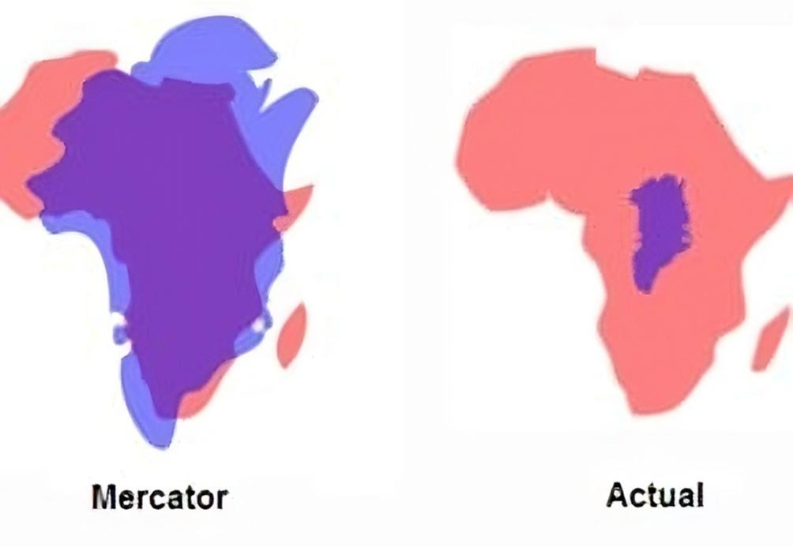
Mercator vetület - területtartás
Hányszorosa Afrika területe Grönlandénak?
https://thetruesize.com/

Slide 29
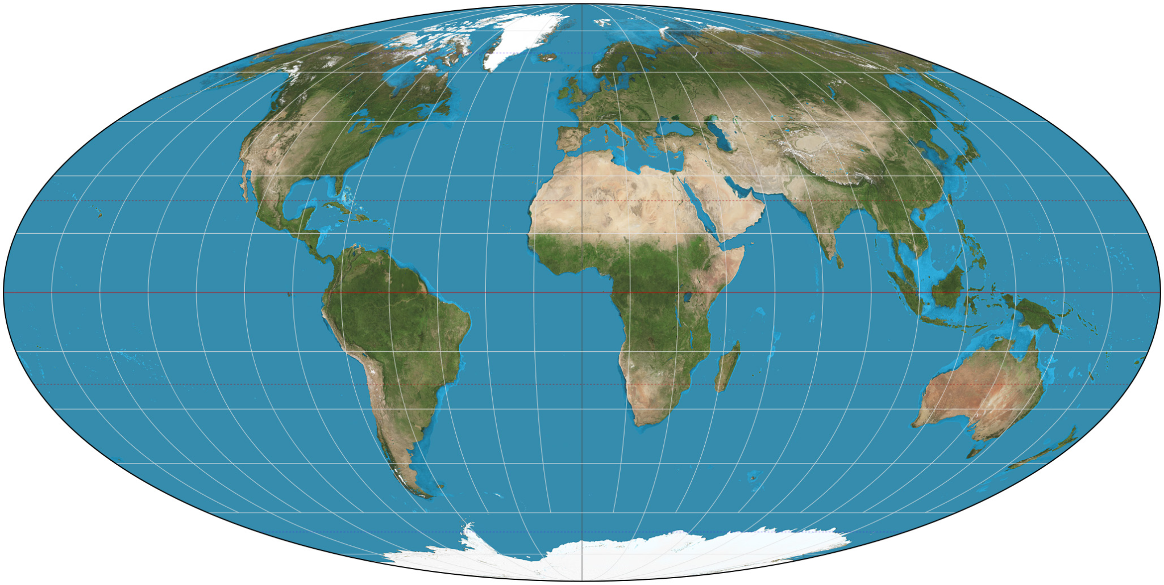
Van azért területtartó vetület - Mollweide

Slide 30
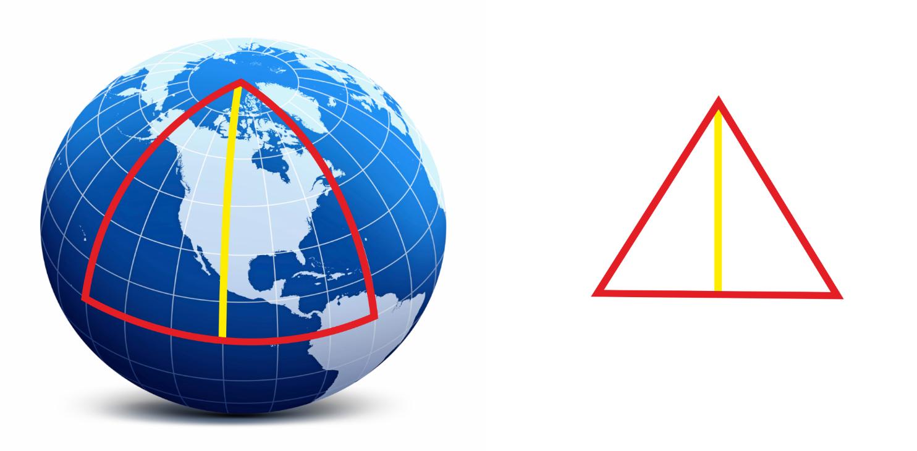
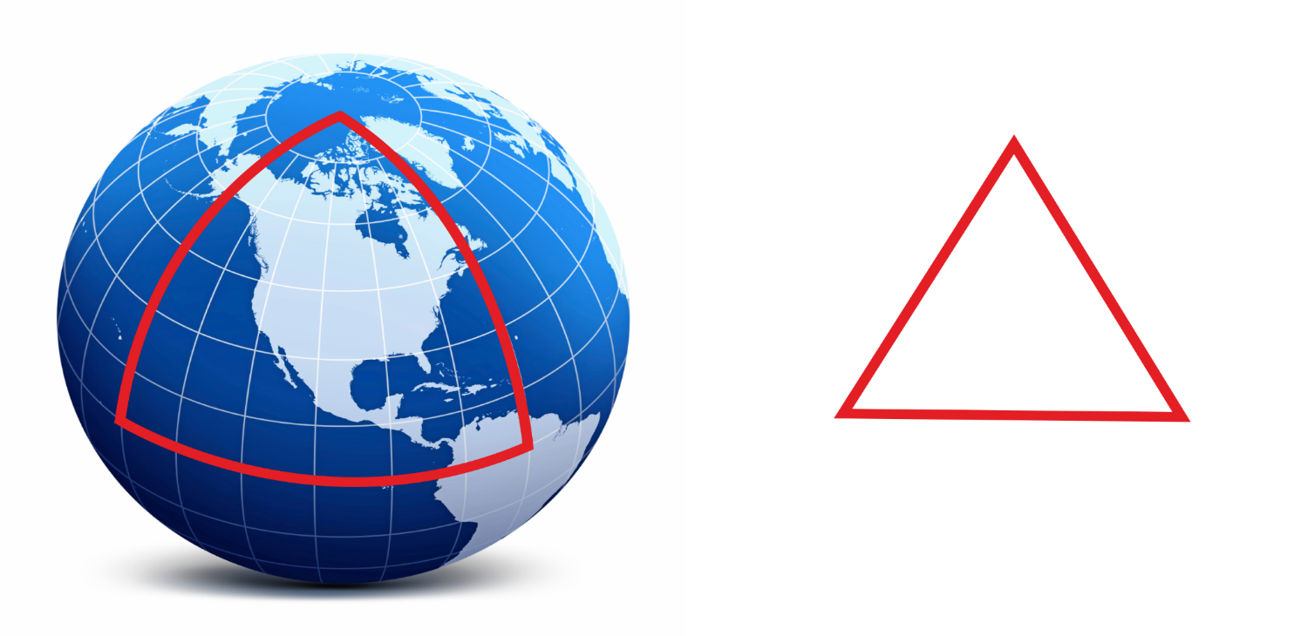



Bizonyítsuk be, hogy egy nyolcadgömbnél nagyobb területet nem lehet a síkba távolságtartóan leképezni.

Slide 31
Nem létezik tökéletes térkép.

Slide 32
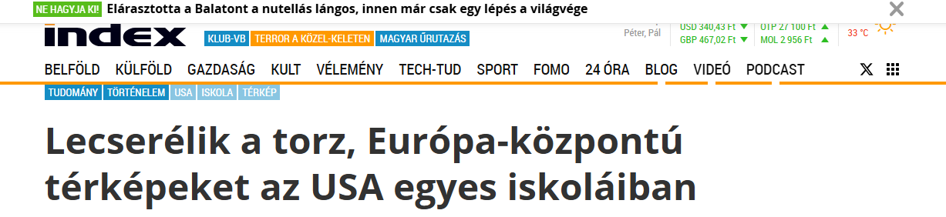
Egy 2017-es cikk

Slide 33
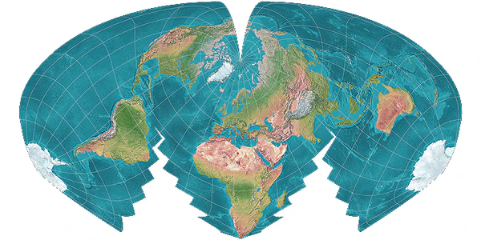
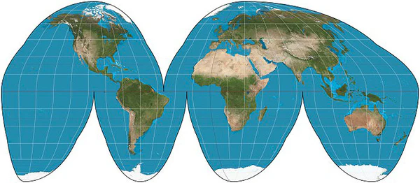
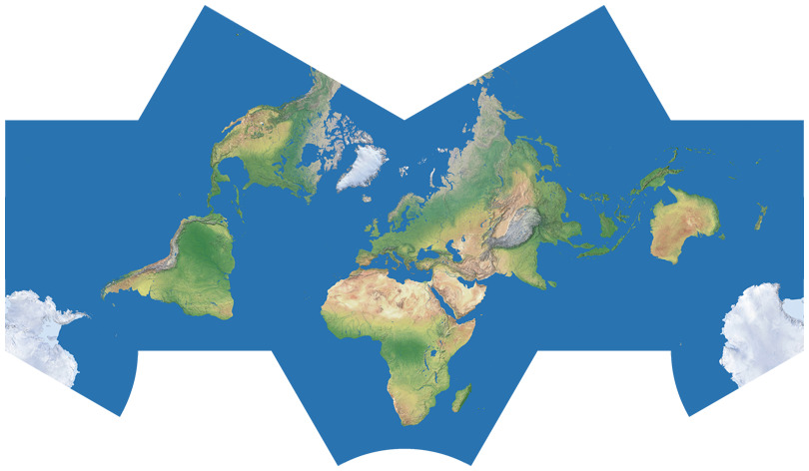
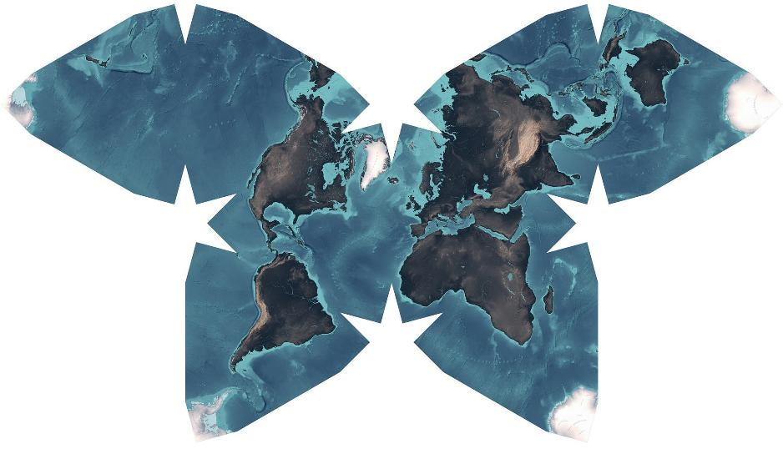
Vége.

Slide 34
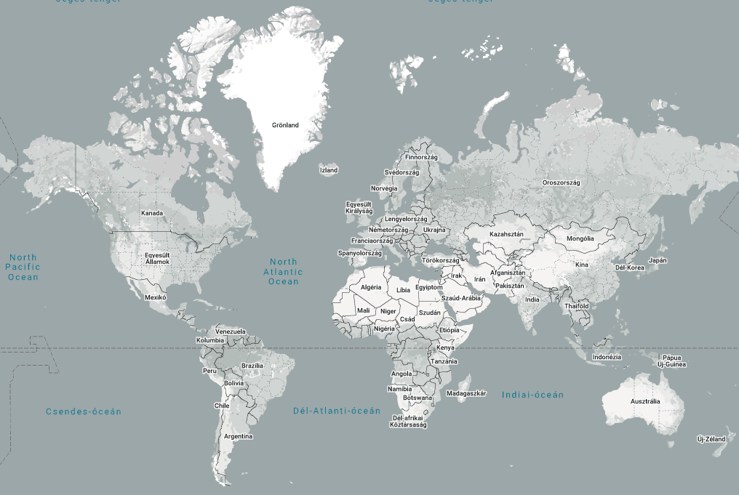
Chile

Slide 35
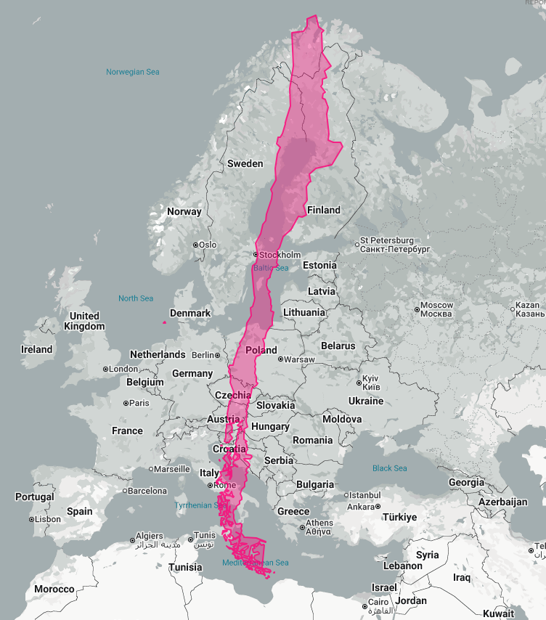
Chile

Slide 36
Kongói Népi Demokratikus Köztársaság

Slide 37
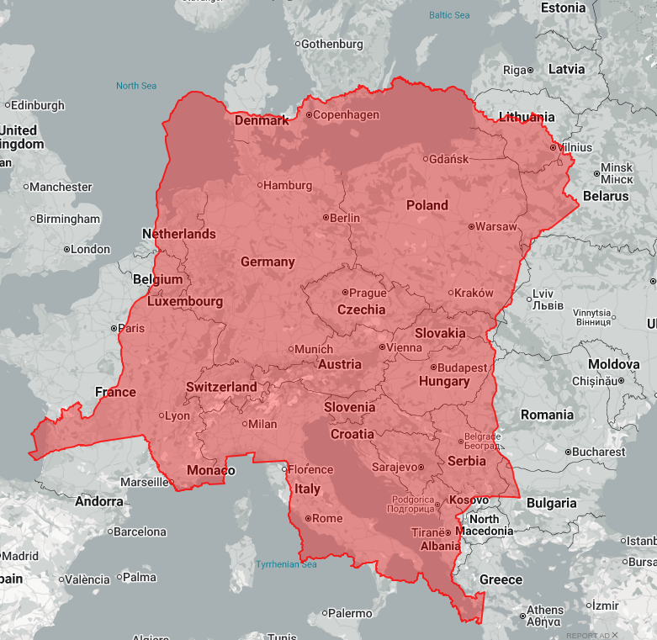
Kongói Népi Demokratikus Köztársaság

Slide 38
Magyarország

Slide 39
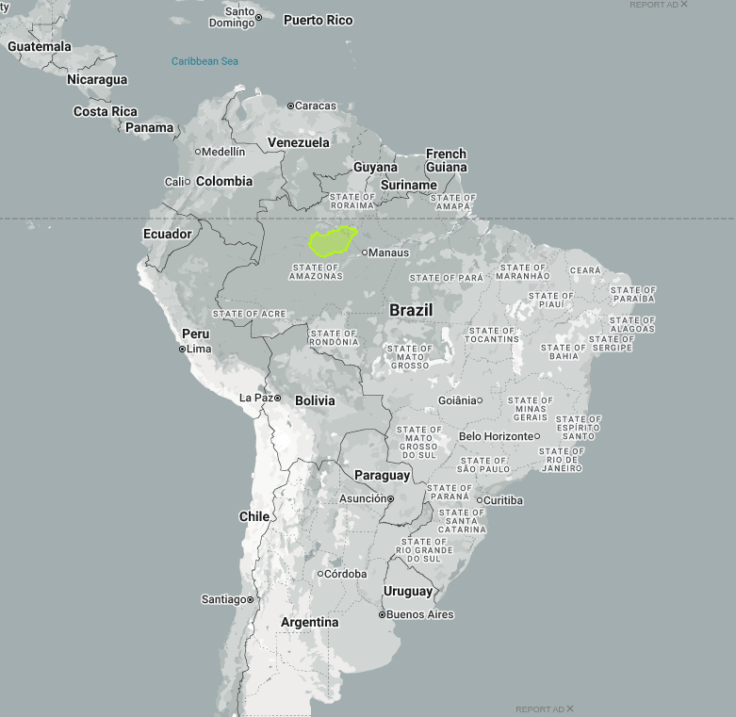
Magyarország

Slide 40
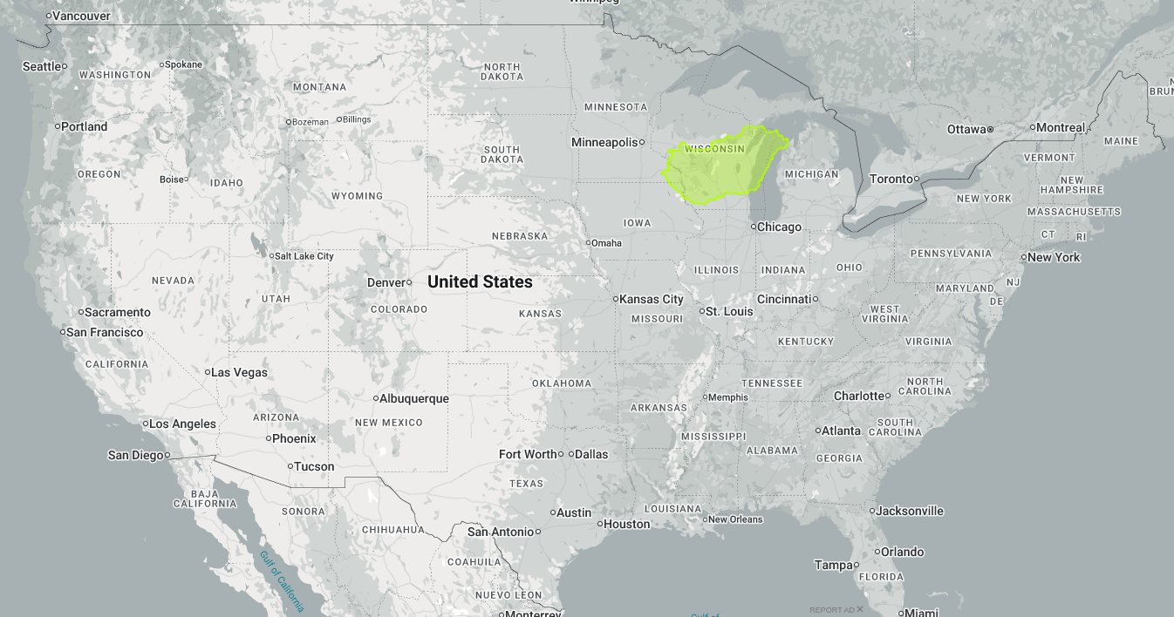
Magyarország

